Slide 1
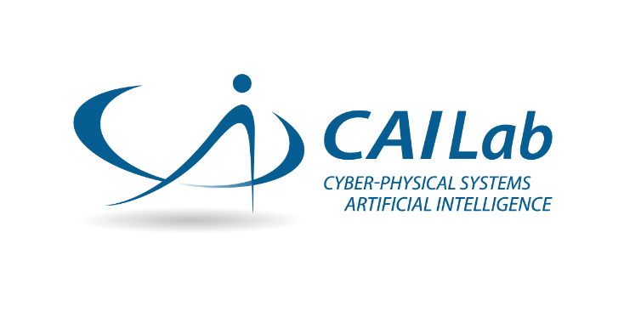
용접로봇 자동화
용접로봇팀
김태준, 하현진, 서승훈
정태수, 전재훈

Slide 2

2021 CAI Lab Meeting
용접 자동화

Slide 3
목차
이번 주 작업
이후 진행 계획

Slide 4
1. 이번 주 작업
1-1. Python 3 전환
# 지난 주 용접실내 컴퓨터의 변경 실시
→ Python 3 버전의 설치와 USB 3.0 포트의 연결이 가능
→ 1280 x 720 해상도로 input을 받는 것이 가능해짐
→ 1280 x 720 해상도의 이미지를 resize하여 학습을 진행
# Python 3 버전에서의 실행을 위해 환경 설정 및 코드 수정 진행
- Python 2 버전도 보존

Slide 5
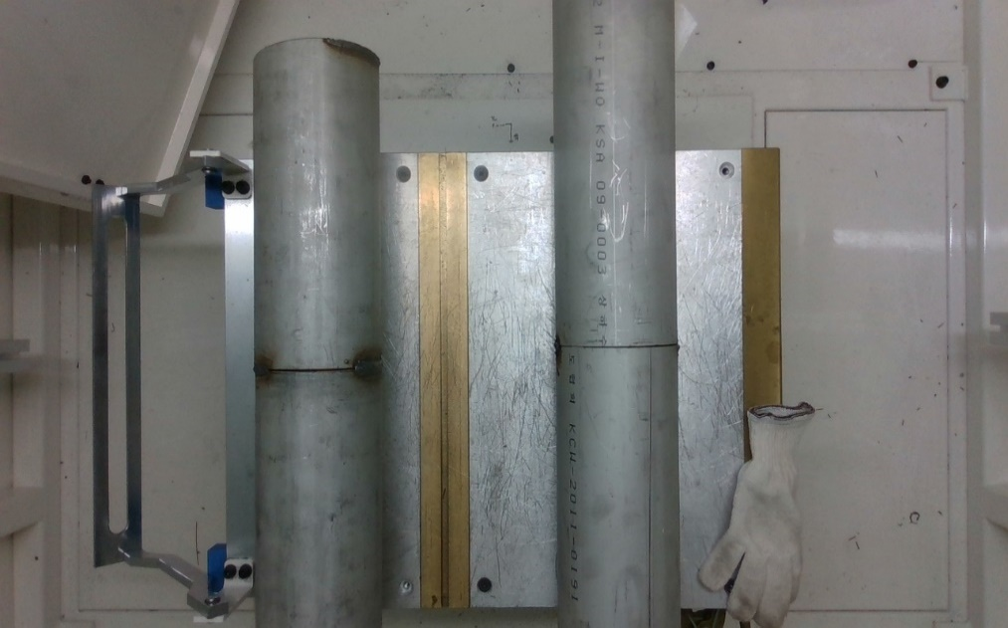
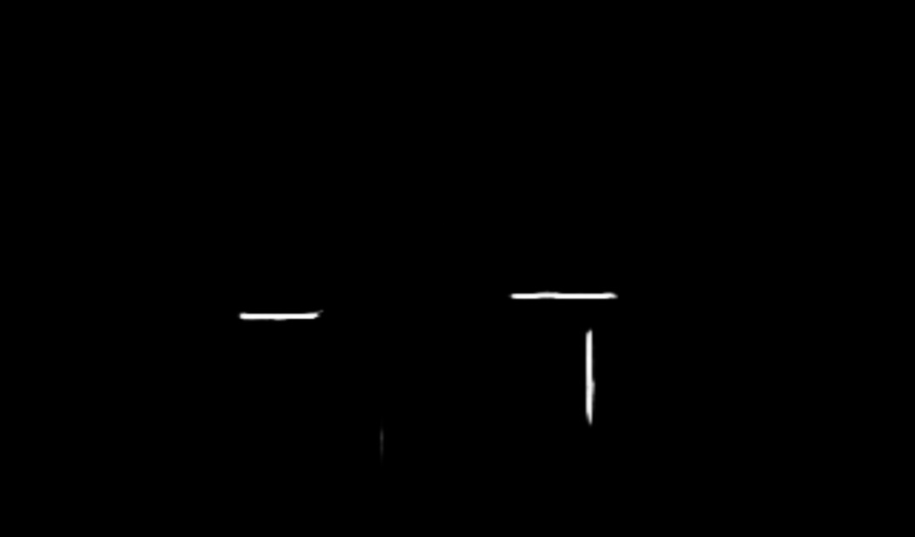
1. 이번 주 작업
1-2. Pytorch 적용
# Unet3+로 학습시킨 모델: Pytorch 기반
→ 이를 이용하기 위한 Pytorch 기반 경로 검출 코드 작성
→ 작성한 코드를 바탕으로 경로 검출 시도
Unet 3+ 경로 검출 결과
# 추가 경로 검출이 발생

Slide 6
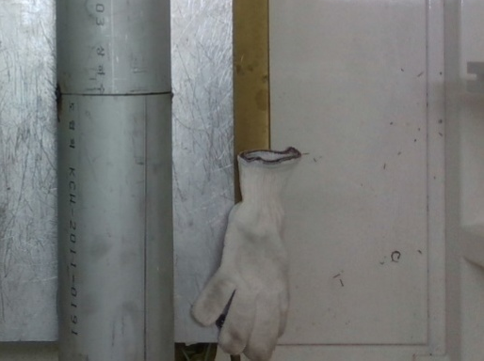

1. 이번 주 작업
1-3. 추가 경로 검출 원인 분석
# 현재 상황: Pipe 사이의 검은 선 이외의 검은 선들도 용접 경로로 오인식
Unet 3+ 경로 검출 결과
# 추정 원인:
1. Unet 3+ 학습시 Pipe 검출 이미지들만 사용
2. Unet 3+ test시에도 발생하였던 추가 경로 검출 문제로 추정

Slide 7
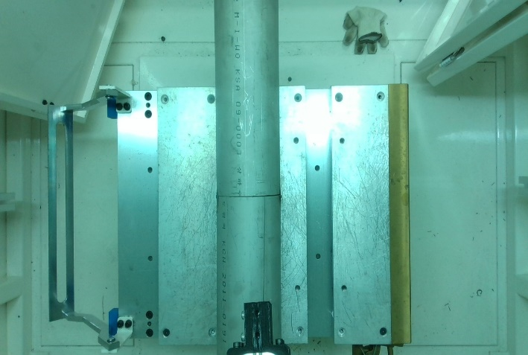
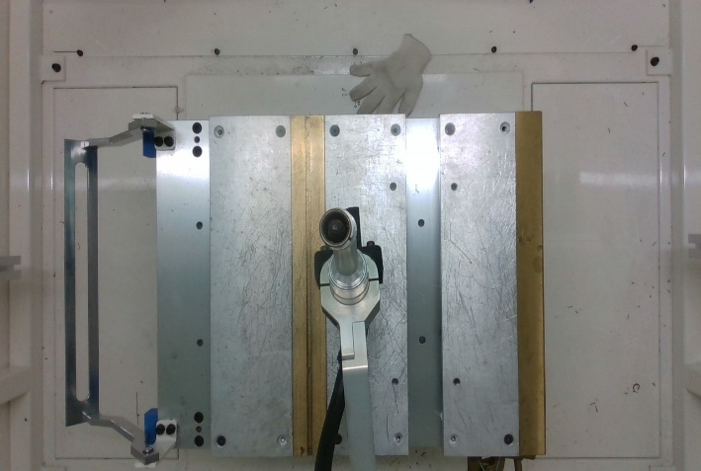
1. 이번 주 작업
1-3. 추가 경로 검출 원인 분석
# 현재 상황: Pipe 사이의 검은 선 이외의 검은 선들도 용접 경로로 오인식
캐비닛 환경 용접 모재 데이터
배경 데이터
# 해결 방안
- 기존 학습 데이터에 용접 환경에서의 경로 추출 데이터들을 추가
- 경로 검출을 하면 안되는 용접 환경 배경 데이터를 추가
→ 위의 데이터들을 추가하여 unet3+ 학습을 시키고 이를 이용하여 경로 검출 시도 예정

Slide 8
2. 이후 진행 계획
1. 추가한 데이터들로 Unet 3+ 학습 진행 및 검출 경로 확인
→ 경로 검출 결과에 따라 다른 방안 모색 예정
2. Plate 모재 데이터들을 이용한 학습 진행 예정
→ Plate와 Pipe 합동 데이터들로 학습을 진행한 후
용접 경로 GUI에서 Plate와 Pipe버튼 활성화 시 경로 검출 차이 확인 예정
3. Image Scale 변경 학습 시도
→ 현재 320 x 320으로 resize하여 학습시키고 있는 상태
→ 640 x 640으로 reszie하여 학습시킬 수 있는 방법 탐색

Slide 9
2021 CAI Lab Meeting
용접 불량 검사

Slide 10
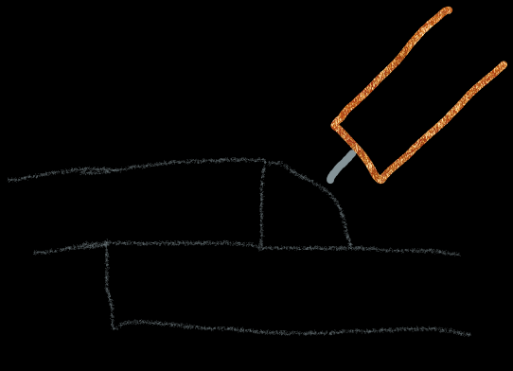
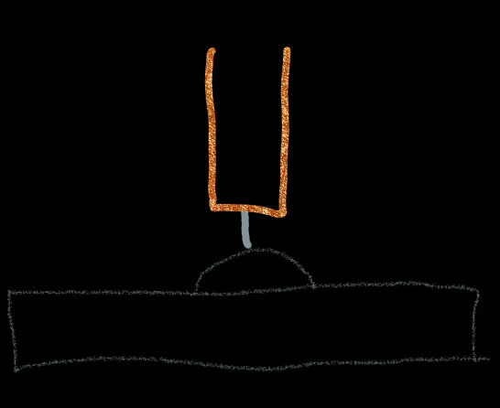
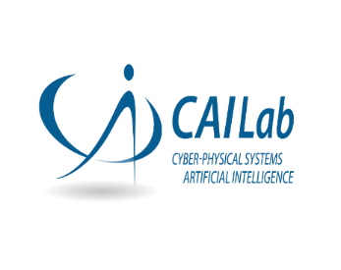
1. 이번주 작업
1.1 비드 형상 측정 환경 구성
용접 방식 변경
기존의 방식은 Calibration에 어려움이 있음
기존의 방식은 너비와 두께의 측정에 어려움이 있음
오차를 최소화하기 위해 Calibration이 용이한 방식으로 변경

Slide 11
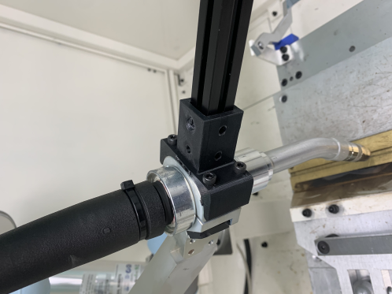
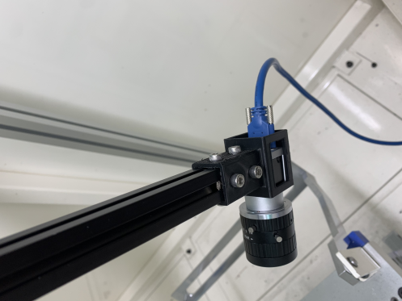
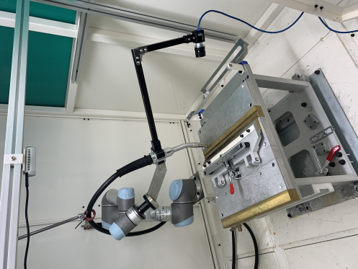
1. 이번주 작업
1.1 비드 형상 측정 환경 구성
용착 지점과 일정한 각도, 거리에서 촬영이 가능하도록 실험 환경 구성
UR 연결부
카메라 연결부
실험 환경 구성

Slide 12
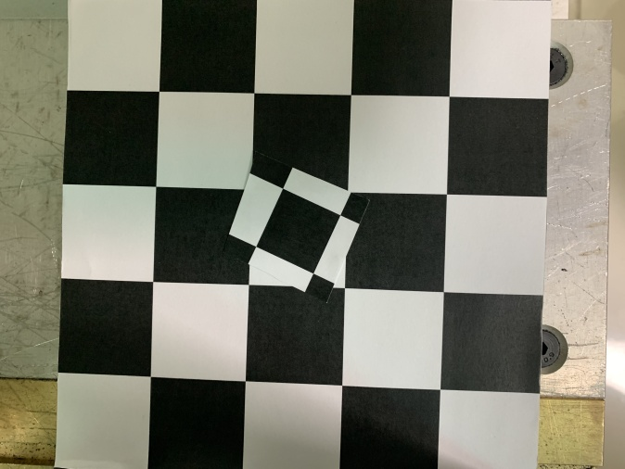
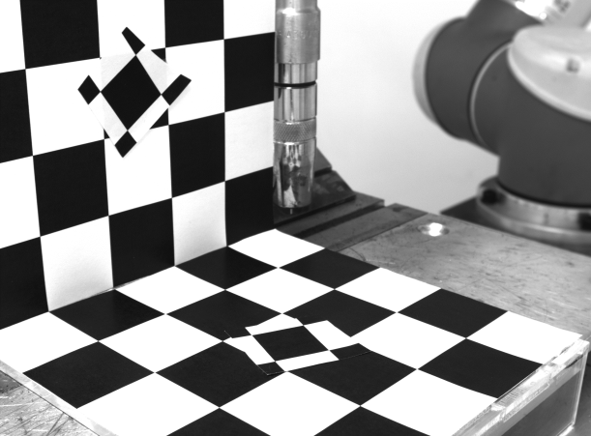
1. 이번주 작업
1.1 비드 형상 측정 환경 구성
3cm Checkerboard 및 2cm Checkerboard로 구성
실제 용접 경로에 맞게 실험 환경 구성
너비 측정을 위해 xy, 높이 측정을 위해 xz평면으로 Transform
3cm
z
2cm
x
y
Checkerboard 구성
실험 환경 구성

Slide 13
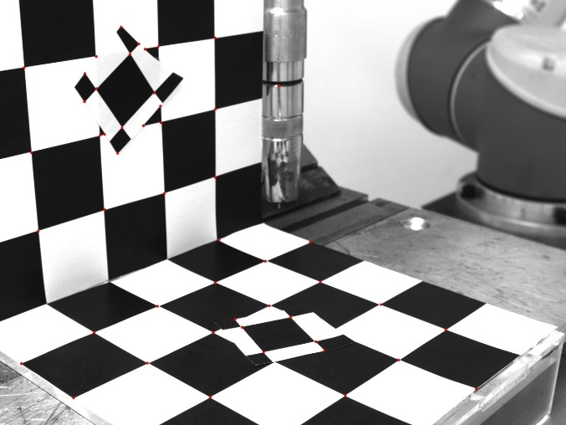

1. 이번주 작업
1.2 환경 구성
1) Corner Detection
Shi-Tomasi Corner Detection을 이용하여 reference point로 사용할 corner의 좌표 탐색
Corner Detection
2) homography matrix 구하기

Slide 14
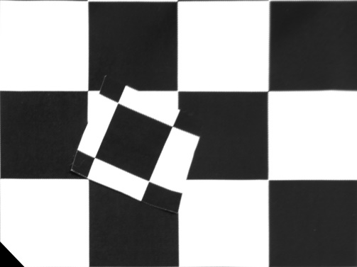
1. 이번주 작업
1.1 실험 결과
X-Y 평면으로 Transform한 결과
1
4
2
3
108px : 1cm
 | 1 | 2 | 3 | 4
실제값 | 20 | 20 | 20 | 20
측정값 | 20.16 | 20.12 | 20 | 19.99
오차 | 0.16 | 0.12 | 0 | 0.01
(mm)

Slide 15
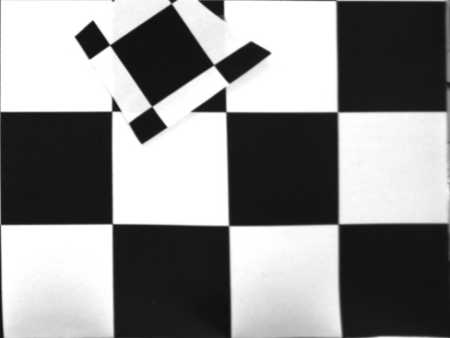
1. 이번주 작업
1.1 실험 결과
X-Z 평면으로 Transform한 결과
1
4
2
3
108px : 1cm
 | 1 | 2 | 3 | 4
실제값 | 20 | 20 | 20 | 20
측정값 | 19.80 | 19.80 | 19.88 | 19.52
오차 | 0.20 | 0.20 | 0.12 | 0.48
(mm)

Slide 16

1. 이번주 작업
1.1 용접 실험
전류 – 100A, 전압 – +2V, 속도 – 8mm/s , Exposure Time : 35000
(mm)

Slide 17
1. 이번주 작업
1.1 용접 실험
전류 – 100A, 전압 – +2V, 속도 – 8mm/s , Exposure Time : 350
(mm)

Slide 18
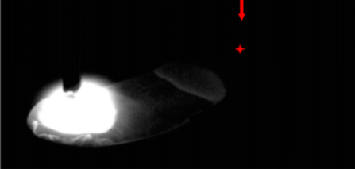

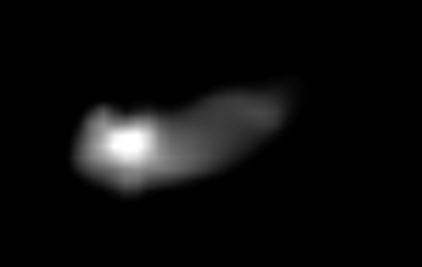
1. 이번주 작업
1.1 용접 실험 결과
Welding Pool의 형상이 잘 나온 부분과 안나온 부분이 존재
용접 방식 변경으로 인한 파라미터 튜닝 필요
논문 사진
잘 보이는 부분
안 보이는 부분

Slide 19
2. 다음주 계획
2.1 표준이 되는 파라미터 선정
2.2 빛을 차단시킬 수 있는 방법 모색
- 물리적 필터
- 촬영 파라미터 변경

Slide 20
2021 CAI Lab Meeting
용접 로봇 Calibration

Slide 21
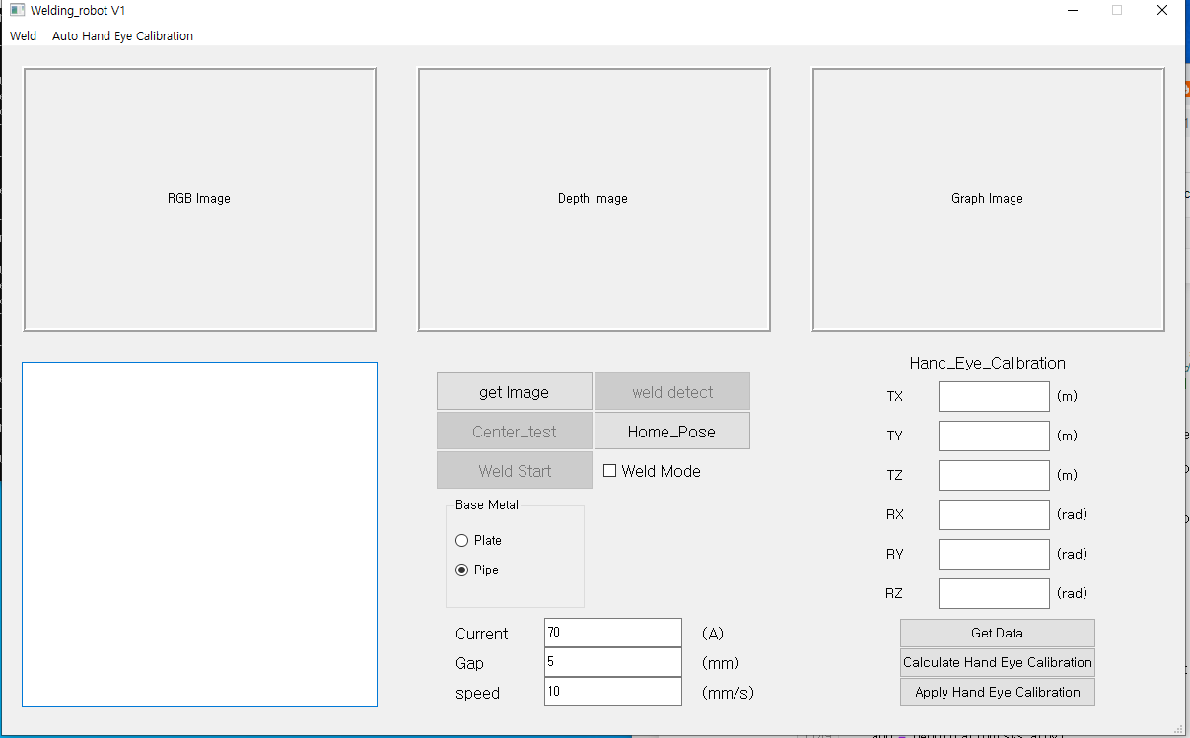
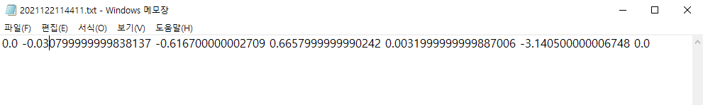
1. 용접로봇 PC 교체
Ubuntu 18.04 -> Window10
Python 2.7 - > 3.6
Data 취득과정에서 Real Sense의 Depth값이 안 넘어옴

Slide 22
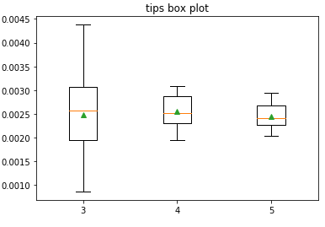
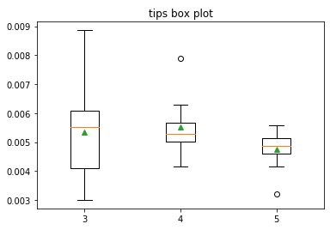
2. Noise 보정에 Normalization&Softmax 방법 적용 (Python 2.7)
Get Data Time = 0.1(sec)
단위 : m
Mean
Normalization & Softmax

Slide 23
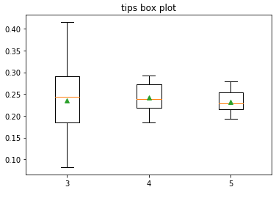
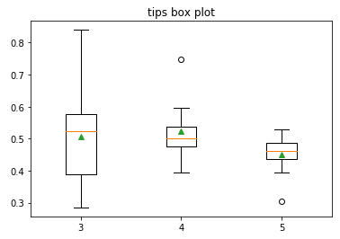
2. Noise 보정에 Normalization&Softmax 방법 적용 (Python 2.7)
Get Data Time = 0.1(sec)
단위 : %
Mean
Normalization & Softmax

Slide 24
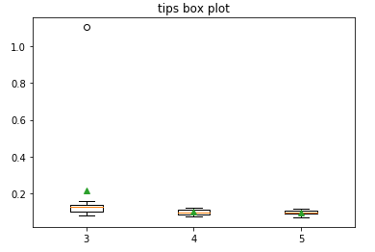
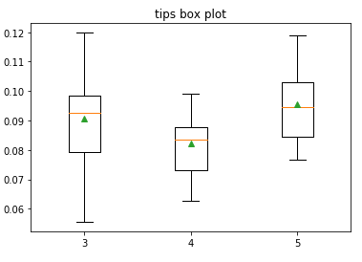
2. Noise 보정에 Normalization&Softmax 방법 적용 (Python 2.7)
Get Data Time = 0.1(sec)
단위 : Rad
Mean
Normalization & Softmax

Slide 25
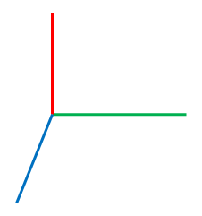
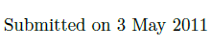
3. 각도 평가기준
오차 : 1
오차 : 1
오차 % = (Error Distance/Ground Truth Distance) * 100

Slide 26
3. 각도 평가기준
오차 % = (Roll_Pitch_Yaw_Error Mean/Ground Truth Rotation) * 100

Slide 27
4. 향후계획
1. Python 3버전에서 구동할 수 있도록 조치
2. Radu Horaud and Fadi Dornaika 방법 구현 및 비교 실험

Slide 28
감사합니다

